Slide 1


아이바이오맵 기획설계서
Ver. 1.4
㈜버츄얼드림
UI/UX팀 이성진

Slide 2
문서이력
버전 | 변경일자 | page | 내 용 | 작성자
v.0.1 | 2023-02-02 | 5 | 표지, 문서이력 추가 및 사업목적, 범위 작성 | 이성진
v.0.2 | 2023-02-03 | 2 | 사업목적 수정 및 기대효과+이용흐름 작성 | 이성진
v.0.3 | 2023-02-06 | 3 | 요청사항, 유저 플로우, 웹 정보설계 작성 | 이성진
v.0.4 | 2023-02-07 | 2 | 사용자 유형/권한 작성, 유저 플로우 수정 | 이성진
v.0.5 | 2023-02-10 | 4 | DB개요, UI/UX 개요, 메인페이지(웹) 시안 작성 | 이성진
v.0.6 | 2023-02-11 | -1 | 문서 디자인 양식 디테일 수정, 시안 ver2 삭제 | 이성진
V.0.7 | 2023-02-12 | 1 | 핵심 기능 프로세스 수정 및 세분화 작성 | 이성진
V.0.75 | 2023-02-16 | 1 | 사용자 유형/권한 분류 수정 | 이성진
V.0.8 | 2023-02-20 | 5 | 메인페이지 웹 UI 디자인 수정 및 모바일 디자인 추가, 페이지 설계서 추가, 바이오맵 정의 추가 | 이성진
V.0.9 | 2023-02-21 | 2 | 페이지 설계서 오류 수정, 정보 설계 세분화, 기획서 템플릿 양식 수정 | 이성진
V.1.0 | 2023-02-22 | 0 | 기획서 템플릿 양식 수정_2 | 이성진
V.1.2 | 2023-02-28 | 0 | 일부 사항 수정 | 이성진
V.1.4 | 2023-03-03 | 2 | USERFLOW(회원가입, 로그인) 추가 | 이성진

Slide 3

아이바이오맵 플랫폼 정의
바이오 자원공유 네트워크 활성화 지원사업
자원공유시스템 「아이바이오맵」 온라인 플랫폼 구축
위치기반 API
바이오 정보 GIS맵 구현
유관기관 DB
PC · Mobile
(반응형 웹)
바이오 맵
UI/UX 구축
기술
인력
http://ibiomap.or.kr/
시설·장비
인천 관내 바이오 정보 네트워크를 구축할 수 있는 바이오 맵 온라인 플랫폼의 구현

Slide 4
아이바이오맵 플랫폼 요청사항
플랫폼의 운영과 관리자/사용자의 편의성 증대를 위해 SMS, SNS, API 시스템 연계·연동
전자정부 표준 프레임워크 및 인증 CMS를 도입하고
웹 표준, 웹 호환성, 웹 접근성, 개발 보안 등을 준수
최신 트렌드의 디자인을 적용하여 해당 플랫폼에
부합하는 WI(Web Identity)를 정립
반응형 웹 기술을 적용하여 PC와 스마트기기로 접속하는 모든 사용자에게 동일 서비스 제공
정보 전달의 용이함과 높은 콘텐츠 접근성을 갖춘 위치기반 서비스 플랫폼을 개발하여 사용자의 지속적인 방문을 유도한다

Slide 5

아이바이오맵 플랫폼 구축 사업 목적
바이오 맵 제공으로 대외 홍보효과 향상 및 바이오 유관 기관 네트워크 활성화를 유도
정보검색 기능 구현을 통한 사용자 편의성 증대 및 정보 접근성 향상
바이오 산업 맞춤형 네트워크 활성화 및 코디네이션 서비스 지원
확장성 있는 온라인플랫폼 개발로 커뮤니티 공간 및 소통 공간 확보
목 표
인천 관내 바이오 생태계 정보관리 및 바이오 네트워크 활성화를 위한 온라인 플랫폼 구축

Slide 6

아이바이오맵 플랫폼 구축 사업 범위
1. 바이오 자원 보유업체 기능 개발
- 바이오 자원 보유기관 등록(기관 고유번호로 중복확인 후 등록신청)
- 바이오 자원 보유기관 계정생성(기본정보, 기관 관리자 계정정보 입력)
- 바이오 자원 보유 현황 등록 및 관리(품목별, 시설별 등록)
- 바이오 자원 검색 기능 구현
2. 지리정보 API 시스템 연계 및 기타 편의기능 개발
- 플랫폼 운영에 필요한 주요기능에 SMS 문자발송 기능 구현
- 기관주소로 지도정보 연계를 위한 매핑기능 및 지도 API연계
- 휴대폰 본인인증, SNS 로그인 등 로그인 편의기능 개발
- 유관기관 홈페이지 정보연계를 위한 웹 크롤링 기능 개발
3. UI, UX 설계 구현
- 최신 트렌드를 반영하여 사용자 친화적인 디자인 기획 및 제작
- 지속적인 정체성 확보를 위한 웹 스타일 가이드(Web Style Guide) 제작
- 모바일 사용자를 고려한 반응형 웹 디자인 적용
4. 개발환경 구축 및 개발표준 준수
- 전자정부 표준프레임워크 3.5이상 적용하여 개발, 운영 및 인증 CMS 도입
- WEB서버 및 WAS서버는 오픈소스인 Apache, Tomcat 안정화버전 사용
- 데이터베이스는 오픈소스인 Cubrid 10~11 사용
- WEB/WAS/DB는 원활한 운영을 위해 개발사가 설치 및 운영지원
- W3C 웹 표준·장애인 웹 접근성 등 각종 지침·표준 준수

Slide 7
아이바이오맵 플랫폼 구축 사업 범위
5. 개인정보 보호
기능 개발
- 관리자 계정생성·권한부여 로그기록 및 확인기능
- 개인정보 열람 시 로그기록 및 확인기능
- 개인정보 암호화 시 공인된 암호화 모듈 적용
- 개인정보 처리시스템에 대해 각종 법률 및 지침 준수
6. 웹 크롤링 기능 개발
- 바이오 유관기관의 홈페이지를 타겟으로 공지사항 등 크롤링 기능 개발
- 크롤링 데이터는 유관기관 소식 게시판 DB에 입력, 관리자가 수정 및 삭제
가능하여야 함
- 타겟 기관의 홈페이지 개편 시에도 크롤링 변경적용이 편리하도록 개발
7. ’인천 바이오 맵‘ 온라인 플랫폼 구축단계 운영지원
-‘인천 바이오맵’ 온라인 플랫폼개발 및 운영환경 제공(개발사가 비용부담)
- 팝업 디자인 제작 및 게시지원 등 디자인 제작 및 수정 지원
- 웹 크롤링 기능 등 ‘인천 바이오 맵’ 사용자·관리자 기능 유지관리
- 상급기관 보안성·개인정보점검 등에 대한 지적사항 개선지원
- 디자인 및 개발 전담직원 배정 및 핫라인 제공

Slide 8

DB(데이터베이스) 연계
산업자원 DB
자원 공유·활용
정보 공개·활용
사업/펀드
인력
기술
대학교
연구소
기업
병원
공공기관
공유 연구
서비스 자원 DB
외부 플랫폼 연계
(기업 DB)BICS
(인력, 기술)NTIS
(시설·장비)ZEUS
참여 기관의 연구자원을 DB화하여 온라인 플랫폼에 공유함으로써 각 기관의 홍보 및 연구 교류를 통한 네트워크 활성화 기능을 활성화

Slide 9
CMS 사용자 유형/권한 분류
소속 | 사용자 유형 | 권한 내역
인천 테크노파크 | 총괄 관리자 | ※ 아이바이오맵 총괄운영관리 1. 관리자 계정 생성 및 권한부여 2. 관리자 페이지 접속 가능 IP 관리 3. ID별, 메뉴별(콘텐츠별) 작업권한 관리 4. 조직 관리, 관리자 등급 관리 5. 관리자의 모든 행동 로그를 열람 가능 6. 자료 담당자 관리 7. 관리자 계정 발급·권한부여 로그 목록 확인 및 검색 8. 게시판 생성/삭제 및 접근 권한 설정 가능 9. 콘텐츠 통합 관리(추가·수정·삭제 및 버전별 백업·복구) * 하위 관리자의 권한 모두 사용 가능
 | 하위 관리자(직원) | 1. 관리자 페이지 접속 2. 담당 메뉴별로 콘텐츠 관리기능 및 백업·복구 가능 3. 콘텐츠별 만족도 통계 확인 4. 플랫폼내 메뉴 순서 및 메뉴 이름 변경 5. 바이오 자원 보유기관·바이오 유관기관 등록 승인 및 관리, 계정생성 및 관리 6. 개인정보 접근 로그 목록 확인 및 검색 7. 각 시설의 GPS 정보를 입력 * 담당 메뉴별로 콘텐츠 관리기능 및 백업·복구 가능

Slide 10
CMS 사용자 유형/권한 분류
소속 | 사용자 유형 | 권한 내역
인천 테크노파크 | 하위관리자 1(예시) | 시설/장비 등록 및 관리
 | 하위관리자 2(예시) | 기술자원 등록 및 관리
 | 하위관리자 3(예시) | 교육프로그램 등록 및 관리
 | 하위관리자 4(예시) | <사업별 담당자(예시)> -지원사업 공고 등록 및 관리 -일정 등록 및 관리
 | 바이오 코디네이터 | 1. <사업별 담당자(예시)> -기관정보 관리 -연구자원 관리 -각종 사업 공고 및 서비스 안내 2.연구자원 DB를 이용하여 이용자(기업, 기관 등)에게 안내 -기술/서비스 애로사항 상담 -필요자원에 대한 사용 중개 -지원사업에 대한 홍보 및 안내 등 3. 아이바이오맵의 정보를 이용하여 기업지원 수행 4. 다산콜센터(https://www.120dasan.or.kr/dsnc/main/main.do)와 같이 직접 상담 운영

Slide 11
CMS 사용자 유형/권한 분류
소속 | 사용자 유형 | 권한 내역
유관 기관 (기관, 산업체, 학회, 협회, 연구소, 기업) | 기관 사용자 | 1. 바이오 자원 보유기관 및 바이오 유관기관 회원가입 및 비밀번호 수정 2. 자원 보유기관 및 유관기관 등록 및 수정 3. 시설/장비/연구자원 등록 및 수정 4. 바이오 관련 정보/게시글 등록 및 수정 5. 댓글 작성 및 수정 * 일반 사용자 권한 모두 사용 가능
일반 | 일반 사용자 | 1.회원가입 및 비밀번호 수정 2.마이페이지 이용 3.게시글(자유게시판, 건의게시판) 등록 4.댓글 작성 및 수정

Slide 12
핵심 기능 USER FLOW(회원가입)
실패
개인 회원가입 프로세스
YES
시작
메인페이지 접속
GNB(웹페이지) OR
메뉴(모바일)
>회원가입 페이지
개인 회원
가입 선택
SNS 계정이
있습니까?
YES
SNS 회원가입
SNS 인증
프로세스
회원이십니까?
NO
NO
일반 회원 가입
완료
로그인
프로세스
인증방식
선택
(휴대폰, 문자)
회원이십니까?
NO
본인 인증
진행 및 확인
회원정보
입력 및 확인
YES
실패

Slide 13
핵심 기능 USER FLOW(로그인)
로그인 프로세스
NO
시작
메인페이지 접속
GNB(웹페이지) OR
메뉴(모바일)
>로그인 페이지
회원이십니까?
아이디,
비밀번호 입력
정보가 정확합니까?
완료
YES
YES
NO
NO
회원가입
아이디,
비밀번호 찾기
회원가입
프로세스
가입완료 및
로그인 페이지

Slide 14
핵심 기능 USER FLOW(기관등록)
실패
실패
기관 등록 프로세스
YES
YES
시작
메인페이지 접속
이미 가입이
되었습니까?
YES
기관회원입니까?
NO
마이페이지
>기관 등록
기관 정보
입력
등록된 기관입니까?
NO
NO
회원 가입
기관회원
가입 선택
인증방식
선택
본인 인증
진행 및 확인
신청확인 및 등록
완료
장비/시설 및
연구자원
등록, 관리

Slide 15
핵심 기능 USER FLOW(바이오맵)
바이오맵 프로세스
NO
NO
시작
메인페이지 접속>
기관정보>바이오맵
기관 검색
(전체검색)
등록된 기관입니까?
YES
지도에 관련 기관
마커 표시 및 확인
커서 접근 혹은
클릭시
상세 정보 확인
찾는 기관이 맞습니까?
해당 기관
관련 페이지 이동
NO
YES
메뉴 검색
등록완료 및 검색
(소속 기관일때)
시설/장비 등록
버튼 클릭
길찾기 아이콘 클릭
해당 기관
정보 탐색
기관 등록
프로세스
통합관리페이지
이동
현재 위치 확인
소속 기관의
연구자원 정보
등록/관리
출발지, 목표지
검색/선택 후
길찾기 시작

Slide 16

아이바이오맵 이용흐름 및 기대효과
흐름.01 접근
이용
목적
결과
바이오 정보 및 위치 기반 서비스의 활용
사용자들이 손쉽게 바이오 정보를 접할 수 있도록 한다
인천시 바이오 기관 및 정보에 대한 관심과 인지도가 증가
흐름.02 체험
바이오 관련 기관들의 가입 및 기관 등록
인천시의 다양한 바이오 유관 기관들의 참여를 유도한다
인천시 관내 바이오 네트워크 활성화를 이룬다
흐름.03 이용
서비스 신청 및 문의 기능을 통한
개선 사항, 의견 수렴
수렴된 의견을 피드백 하여 서비스의 개선점 파악 및 수정
사용자들의 신뢰, 접근성 증가
기관 사용자들의 지속적인 서비스 참여로 네트워크 활성화 유지 및 확장
흐름.04 평가
흐름.05 재방문
사용자별 UX(사용자 경험)를 고려한 화면·서비스 구성 및 지속적인 보완으로
기존의 플랫폼 구축 목적의 달성 뿐 아니라 지속적인 네트워크 활성화 및 유지를 추구한다

Slide 17

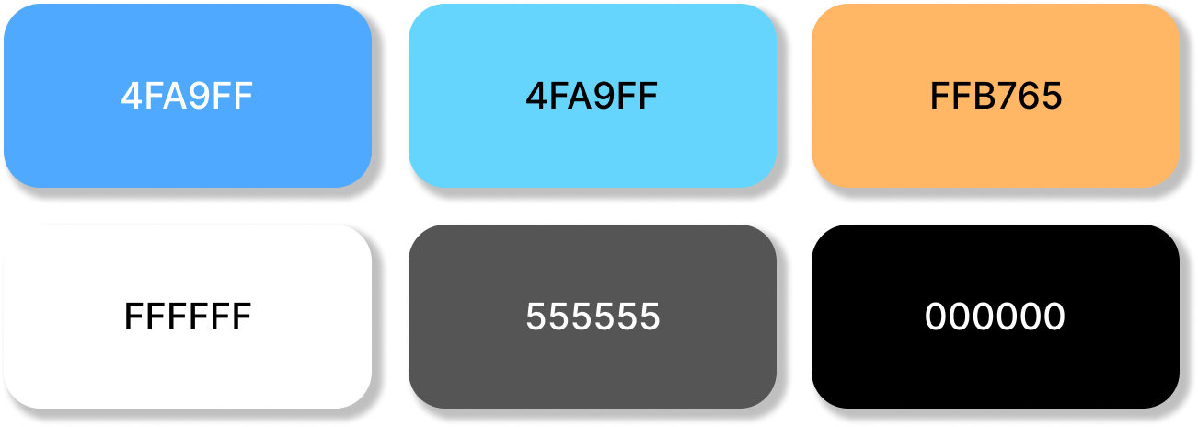
아이바이오맵 플랫폼 스타일 가이드
Color style
Font style
바이오 맵의 로고 이미지에 맞춰, 안정감과 신뢰감을 주는
푸른/하늘색을 메인 컬러로 사용해 가독성과 접근성을 높이고 주황 계열 색을 서브 컬러로 사용해 강조 효과를 적용
Nanum Gothic','Noto Sans KR'
Icon style

Slide 18
WEB IA 설계
검색
아이바이오맵
포털링크
로그인
핵심 콘텐츠
회원가입
이용정보
기관정보(MAP)
연구자원
커뮤니티
지원사업공고
바이오맵소개
로그인 시, 로그인->로그아웃
회원가입->마이페이지로 변환
바이오맵
바이오서비스
동향/뉴스
정부사업
바이오맵소개
기관/인력정보
시설/장비
일정게시판
(바이오행사)
지자체사업
운영조직
등록/관리
1. 연구시설
2. 바이오 장비
자유게시판
채용게시판
이용정보
1. 연구자원 등록
2. 시설등록
3. 장비등록
기술
연구개발Q&A
1. 논문
2. 연구결과
3. 특허
4. 보유기술현황
1:1 문의
(비공개)
공지사항
교육 프로그램
바이오 사업
1. 창업프로그램
2. 투자/자본정보
찾아오시는길
개인정보
처리방침
사이트맵
코디네이터 연락처

Slide 19
APP IA 설계
아이바이오맵
메뉴
검색창
핵심 콘텐츠
등록/관리
바이오맵
시설/장비
로그인
모바일 하단 메뉴(Tab bar)
연구자원 등록
전체검색
연구시설
설정
시설 등록
기관검색
바이오장비
알림
장비 등록
행사검색
회원가입
연구자원검색
카테고리
로그인 시,
내 정보관리로 변환
MY
1. 기관정보
2. 연구자원
3. 커뮤니티
4. 지원사업공고
5. 바이오맵소개
1. 내 기관정보
2. 즐겨찾기
찾아오시는길
개인정보
처리방침
사이트맵
코디네이터 연락처

Slide 20
List of screen
Category | 세부항목 | Screen ID | 페이지 제목 | Description
메인 | 메인 | UI-IA-1 | 메인페이지
로그인 관련 | 로그인 | UI-IA-2.1 | 로그인 페이지 | 로그인 방식(일반, sns) 택1 하여 로그인
 | 아이디, 비밀번호 찾기 | UI-IA-2.2~2.3 | 아이디찾기(2) | 아이디 찾기 방법 선택 및 본인인증찾기> 결과 확인
 |  | UI-IA-2.4~2.6 | 비밀번호 찾기(2) | 비밀번호 찾기 방법 선택 및 본인인증찾기> 결과 확인
회원가입 | 회원가입 | UI-IA-3.1~3.2 | 회원가입 선택(2) | 개인/기관 회원 선택 > 일반/sns 가입 선택
 |  | UI-IA-3.3 | 개인정보 수집 및 이용약관 동의
 |  | UI-IA-3.4 | 본인인증 선택 | 인증 방식(휴대폰, 문자) 선택 후 본인인증
 |  | UI-IA-3.5~3.6 | (개인)회원정보 입력 (기관)기관정보 등력
 |  | UI-IA-3.7 | 회원가입 완료 팝업
마이페이지 | 내 정보 관리 | UI-IA-4.1 | 회원정보 | 내 정보 및 소속 기관 정보
 |  | UI-IA-4.2 | 회원정보 수정 | 내 정보 수정
 | 알림 | UI-IA-4.3 | 내 소식 알림 | 내 게시글 댓글, 소속 기관 최신글 등의 최신 정보 확인
검색 페이지 | 검색페이지 | UI-IA-5 | 검색 상세 페이지 | 검색 키워드와 관련된 자료를 카테고리 별로 표시
기관정보(GNB) | 바이오맵 | UI-IA-6 | 바이오맵 | 전자 지도 페이지
 | 기관/인력 정보 | UI-IA-7.1 | 기관 정보(검색페이지) | 검색을 통한 유관 기관 및 인력 정보 확인
 |  | UI-IA-7.2 | 유관기관 상세페이지 | 유관기관 상세 정보 열람
 |  | UI-IA-7.3 | 인력 정보(검색페이지) | 인력(인물) 상세 정보 열람
연구자원(GNB) |  | UI-IA-7.4 | 인력 상세페이지 | 인력 상세 정보 열람
 | 등록/관리 | No page | 연구자원 등록 | 관리자 페이지(cms) 이동 *담당 사용자, 관리자 한정
 | 시설/장비 | UI-IA-8.3 | 시설 등록
 |  |  | 장비 등록

Slide 21
List of screen
 | 기술 | UI-IA-9.1~9.4 | 바이오 보유기술현황 | 바이오 기술 관련 게시판. 카테고리 별 정보 표시
 |  |  | 바이오 논문
 |  |  | 바이온 연구결과
 |  |  | 바이오 특허
 |  | UI-IA-9.5~9.8 | 상세페이지(4) | 바이오 기술 상세 페이지
 | 바이오 서비스 | UI-IA-10.1 | 바이오 서비스 | 바이오 서비스 검색, 게시판 페이지
 |  | UI-IA-10.2 | 바이오 서비스 상세 | 바이오 서비스 상세정보 페이지
 | 교육 프로그램 | UI-IA-11.1 | 바이오 교육 프로그램 | 바이오 교육 프로그램 관련 게시판
 |  | UI-IA-11.2 | 교육 프로그램 상세 | 바이오 교육 프로그램 상세 페이지
 | 바이오 사업 | UI-IA-12.1 | 바이오 창업 프로그램 | 바이오 창업 프로그램 관련 게시판
 |  | UI-IA-12.2 | 바이오 투자/자본 정보 | 바이오 투자/자본 관련 게시판
 |  | UI-IA-12.3~12.4 | 상세페이지(2) | 바이오 사업 상세페이지
커뮤니티(GNB) | 커뮤니티 게시판 | UI-IA-13.1 | 동향/뉴스 | 웹진형 뉴스 게시판
 |  | UI-IA-13.2 | 일정게시판 | 탭메뉴 선택으로 카테고리 (컨퍼런스, 심포지엄, 세미나, 투자설명회, 간담회, 워크숍, 박람회, 기타)별 웹진 게시판
 |  | UI-IA-13.3 | 자유게시판 | 리스트형 자유게시판
 |  | UI-IA-13.4 | 연구개발Q&A | 바이오 연구개발 관련 리스트형 문의게시판(공개/비공개 설정 가능)
 |  | UI-IA-13.5 | 공지사항 | 리스트형 공지 게시판
 |  | UI-IA-13.6 | 건의게시판 | 비공개 리스트형 문의 게시판
 |  | UI-IA-13.7~13.12 | 게시판 상세페이지(6) | 공지, 뉴스, 일정, 연구개발Q&A, 건의, 자유 게시판 상세 페이지
 |  | UI-IA-13.13~13.14 | 글쓰기 페이지(2) | 건의, 자유 게시판 글쓰기 페이지

Slide 22
List of screen
지원사업공고(GNB) | 정부사업, 인천시사업 | UI-IA-14.1 | 정부사업 지원사업공고 | 바이오 정부 지원사업 공고 관련 게시판
 |  | UI-IA-14.2 | 인천시 지원사업공고 | 바이오 인천시 지원사업 공고 관련 게시판
 |  | UI-IA-14.3 | 지원사업공고 상세 | 바이오 지원사업 공고 상세 페이지
 | 채용게시판 | UI-IA-14.4 | 채용게시판 | 리스트형 채용 게시판
 |  | UI-IA-14.5 | 채용게시판 상세 | 채용 상세 페이지
바이오맵 소개(GNB) | 사이트 정보 | UI-IA-15.1 | 바이오맵 소개 | 플랫폼 소개 페이지
 |  | UI-IA-15.2 | 운영조직 | 바이오 산업센터 운영 조직도
 |  | UI-IA-15.3 | 이용정보 | 플랫폼 이용약관 정보
Footer | 개인정보처리방침 (Footer) | UI-IA-16.1 | 개인정보처리방침 정보
코디네이터 연락처(footer) | 사이트맵(footer) | UI-IA-16.2 | 사이트맵 구성도
 | 코디네이터 연락처(footer) | UI-IA-16.3 | 코디네이터 문의 | 바이오 코디네이터 담당자 전화번호 및 문의방법

Slide 23



UI/UX 설계 개요
1. 모바일 환경의 기능과 디자인을 중시한 모바일 중심의 UI/UX를 설계
2. 일반·기관 사용자별로 필요한 바이오 서비스와 정보를 제공
3. ONESTOP 프로세스를 통한 간편한 등록 · 관리 서비스
최신 트렌드를 반영한, 인천 바이오맵 플랫폼에 적합한 화면·서비스 구성 적용
반응형 웹 기술을 적용해 PC, 모바일에서 접속하는 모든 사용자에게 동일한 서비스와 높은 접근성을 제공
위치기반 API 지도, 연구자원을 비롯한 바이오 정보 및 기관 사용자의 바이오 정보 등록에 필요한 서비스 제공
일반, 기관 사용자 접속 시 각 사용자 별 맞춤형 UI/UX 정보 표시
기관 및 바이오 정보 등록 프로세스가 ONESTOP 정보로 표시·처리되어 기관 사용자들의 편의성이 증가
사용자 맞춤형의 모바일 화면 · 기능 중심의 UI/UX 설계 및 구축

Slide 24
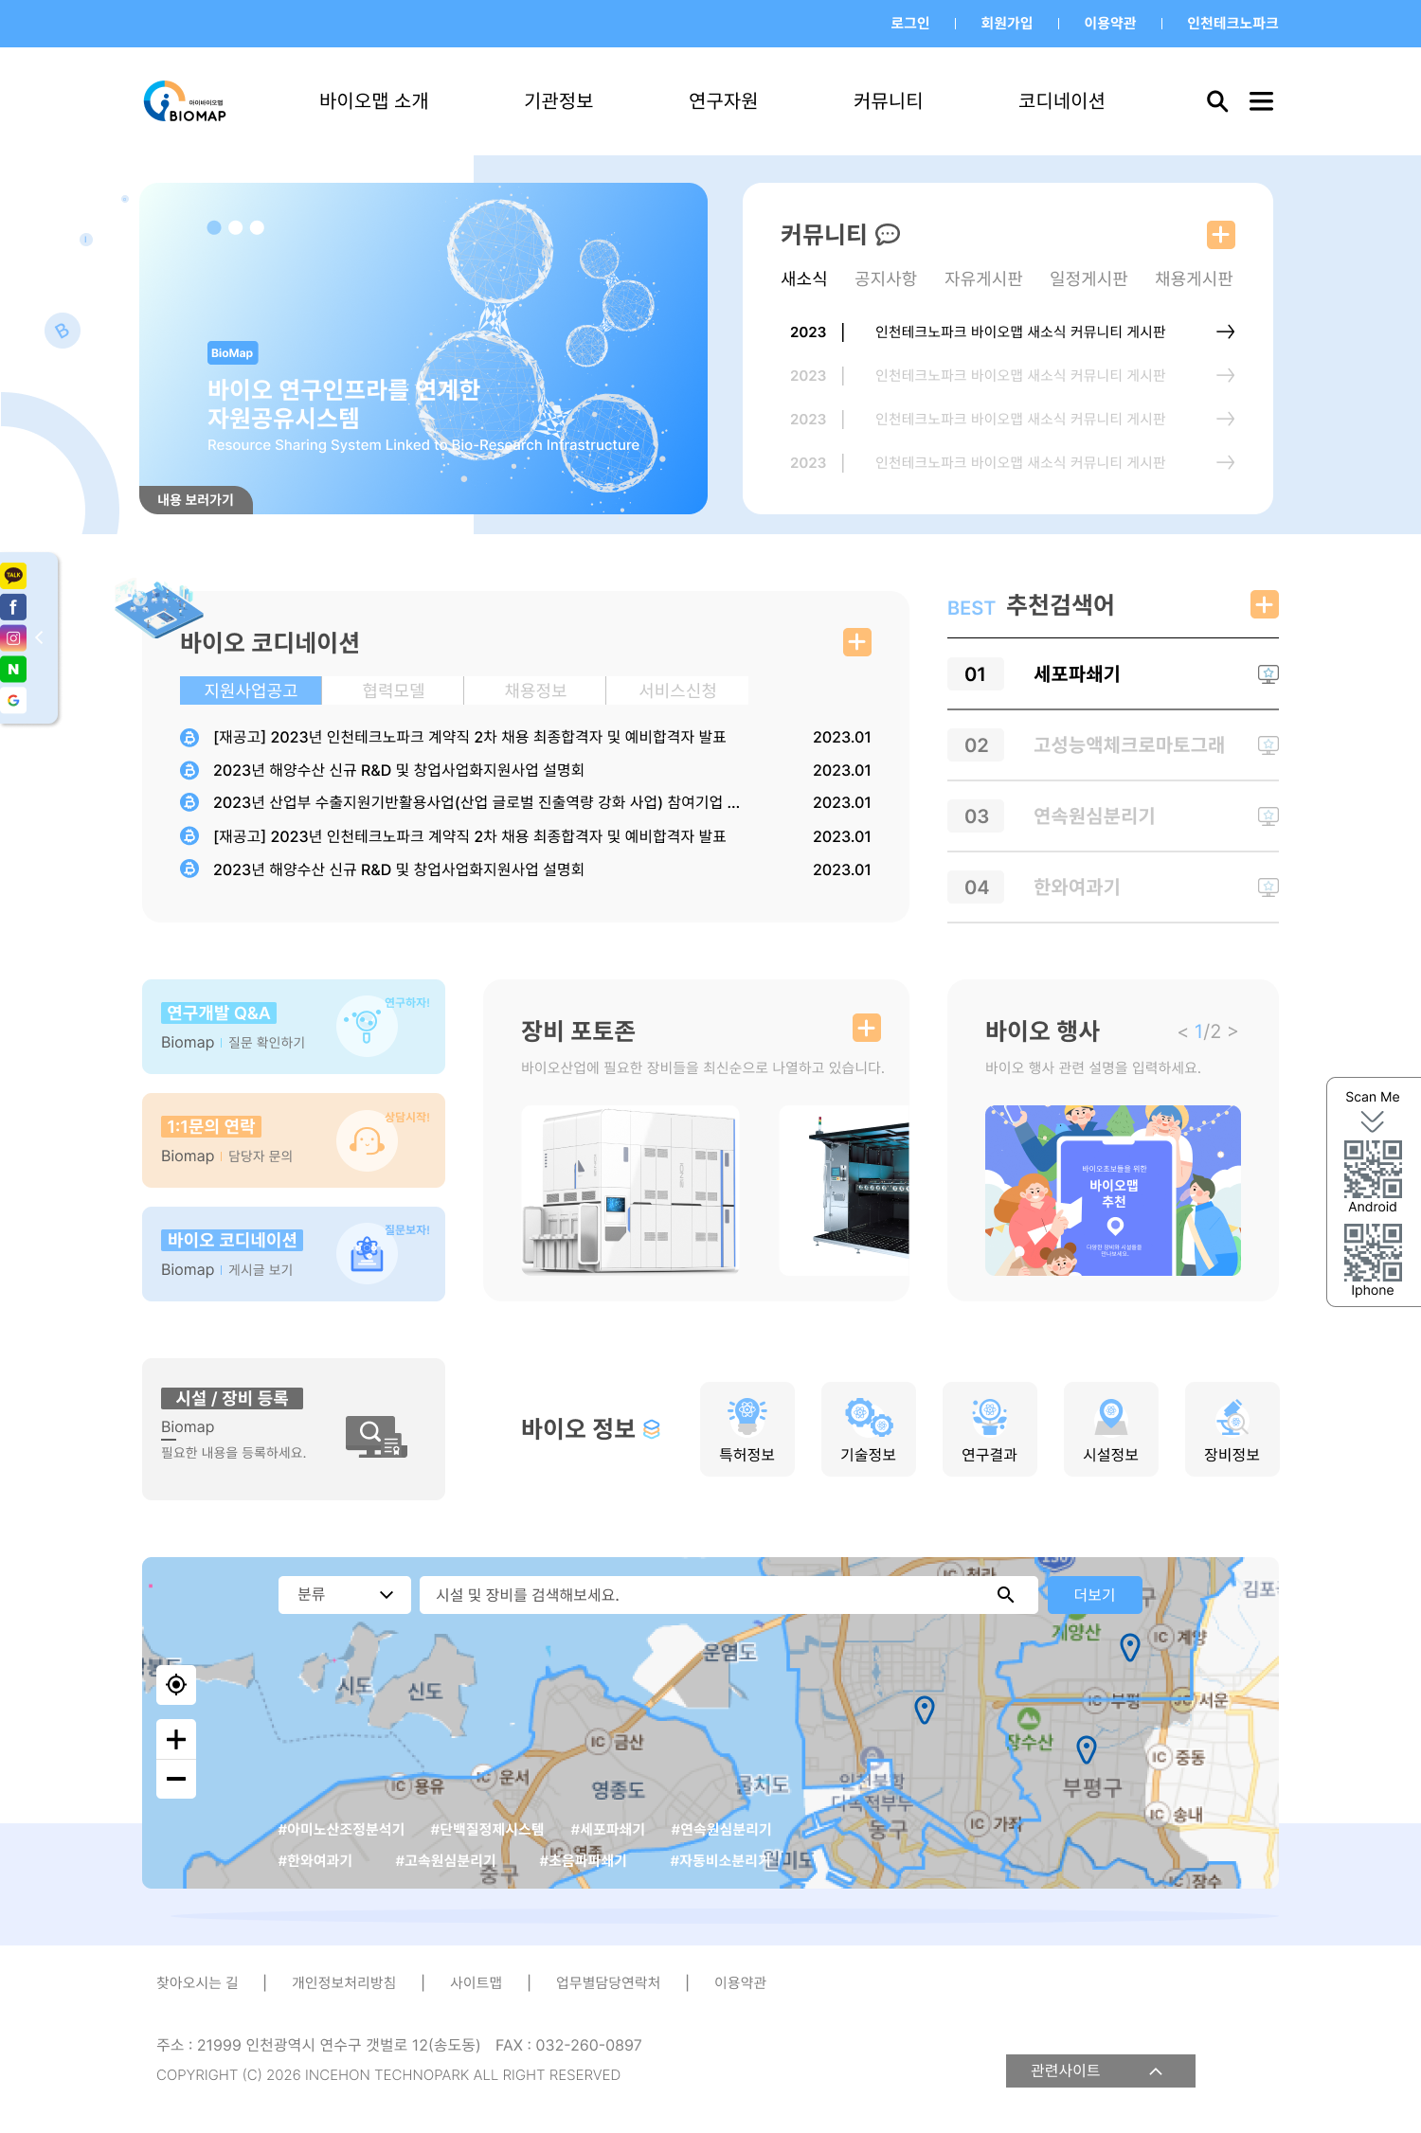
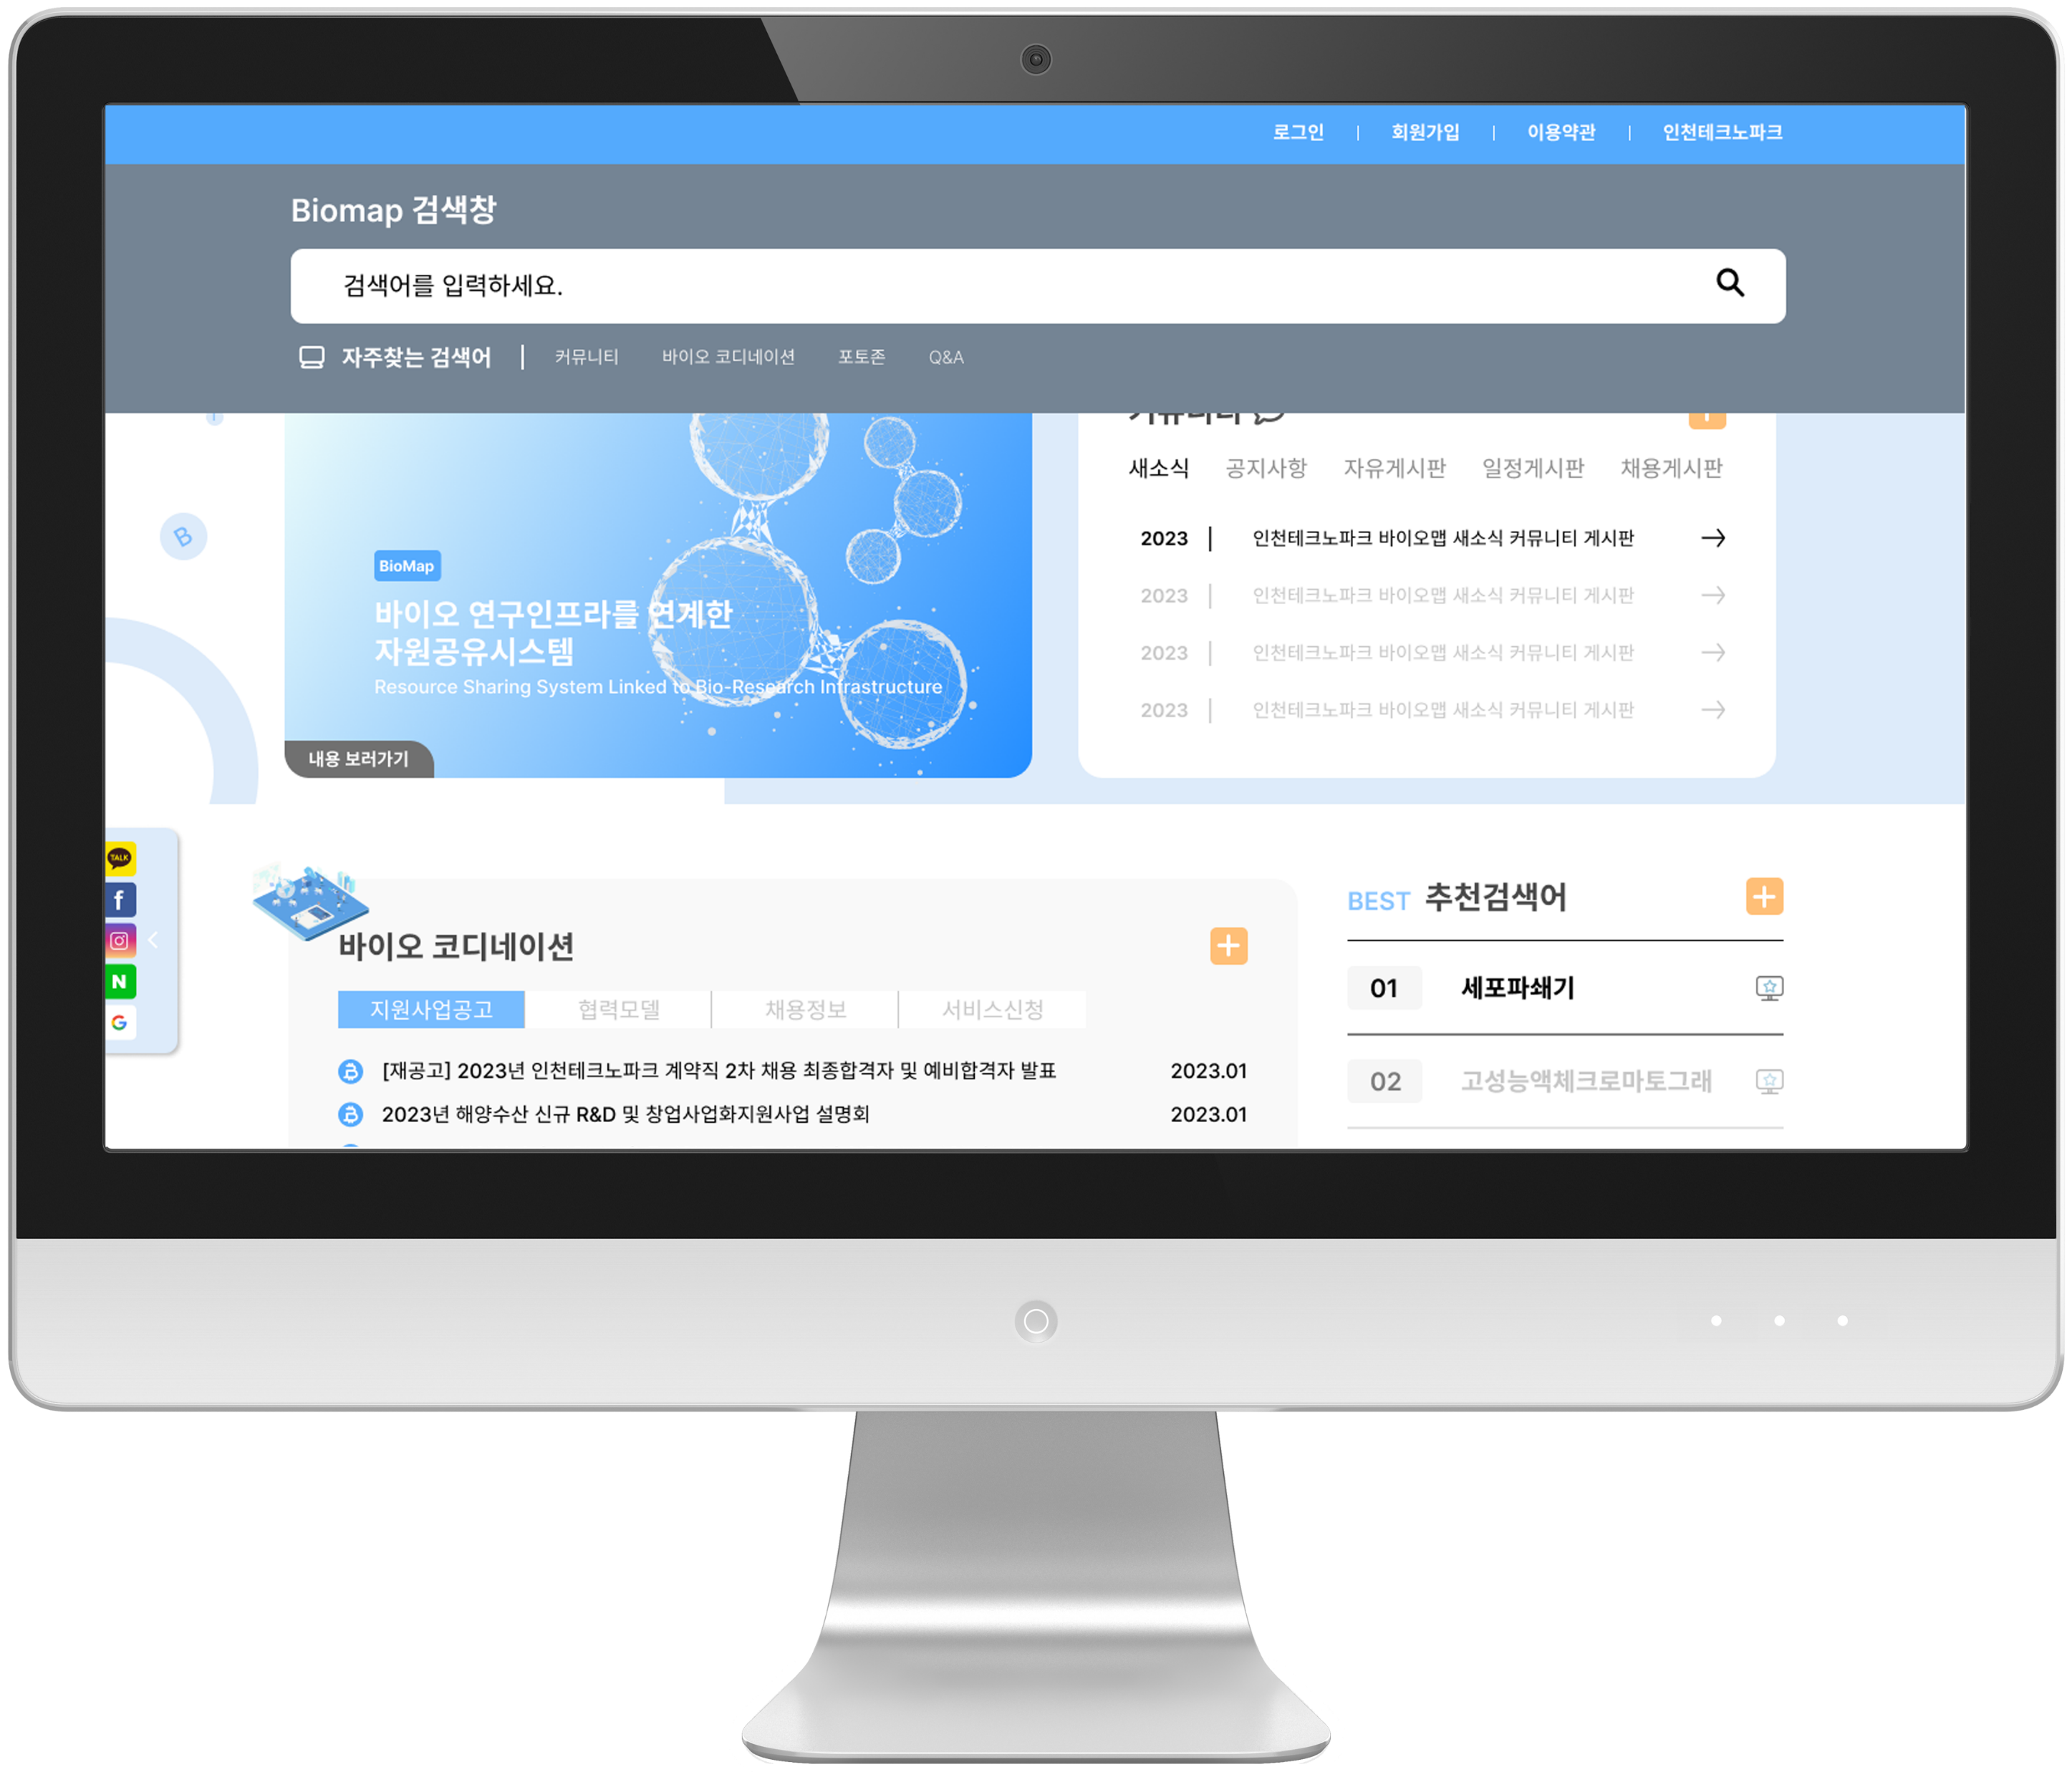
WEB 메인 페이지 UI 디자인
MainPage 설계 개요
HEADER(GNB, 검색창)
1. 모바일 기준의 반응형 웹페이지로 화면 설계
2. 위치기반 API 지도, 연구자원을 비롯한 서비스를 손쉽게 접근할
수 있도록 사용자 경험(UX)을 고려한 직관적인 UI 설계를 적용
배너, 커뮤니티
SNS
지원사업공고, 검색어
바이오 관련 문의, 행사
바이오 연구자원, 시설/장비 등록
바이오맵 검색
자원공유시스템의 정체성을 살리되, 바이오 관련 사용자는 물론, 일반사용자의 서비스 이해 및 정보 습득을 돕고자 메인 페이지에 바이오 정보와 관련된 콘텐츠들을 직관적인 형태로 배치함으로써
해당 플랫폼 서비스에 대한 이해와 접근성을 높일 수 있도록 유도함
FOOTER

Slide 25
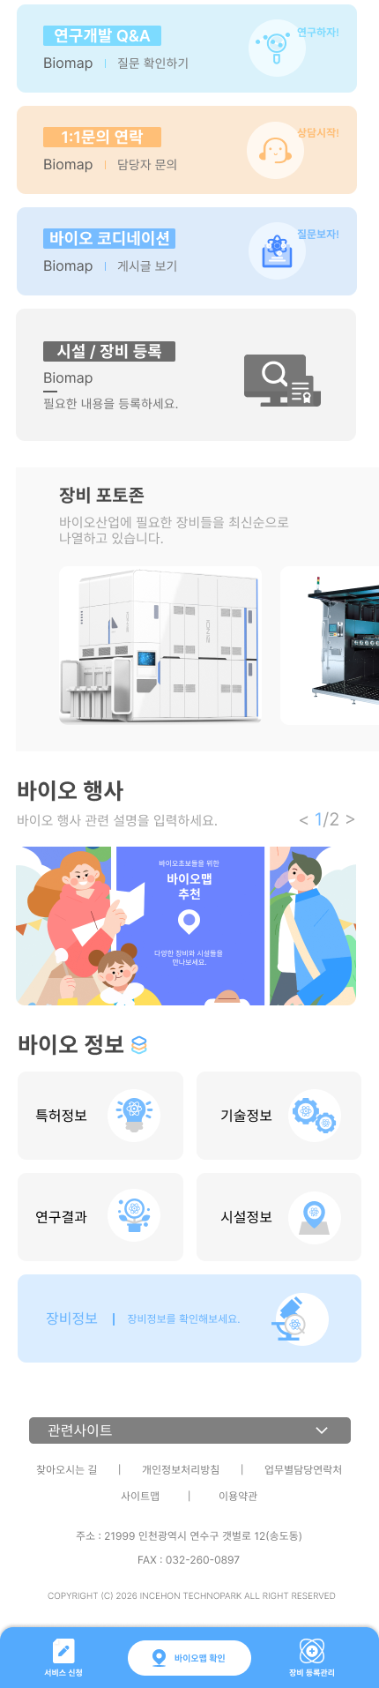
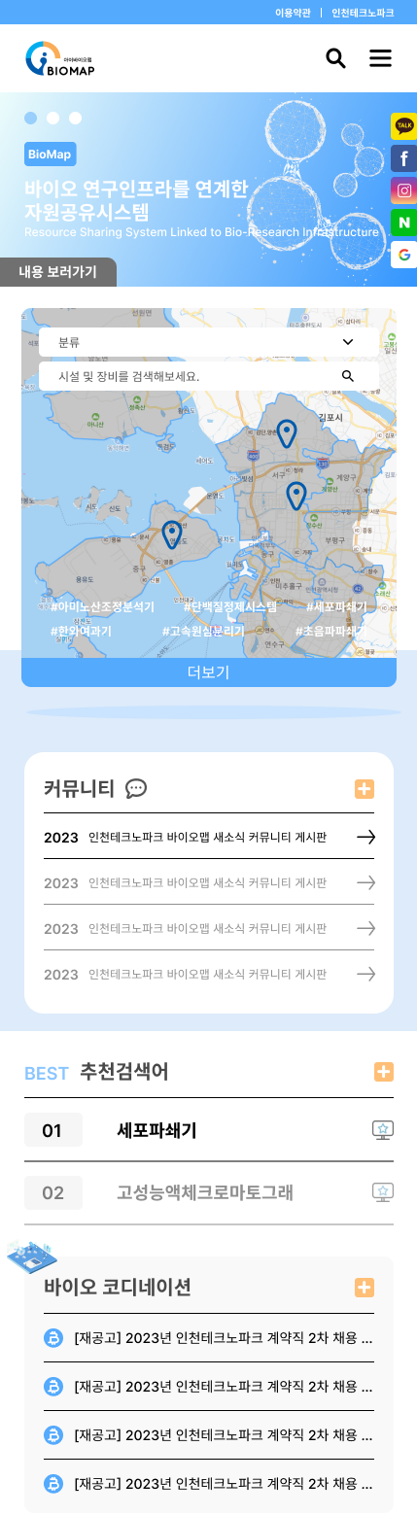
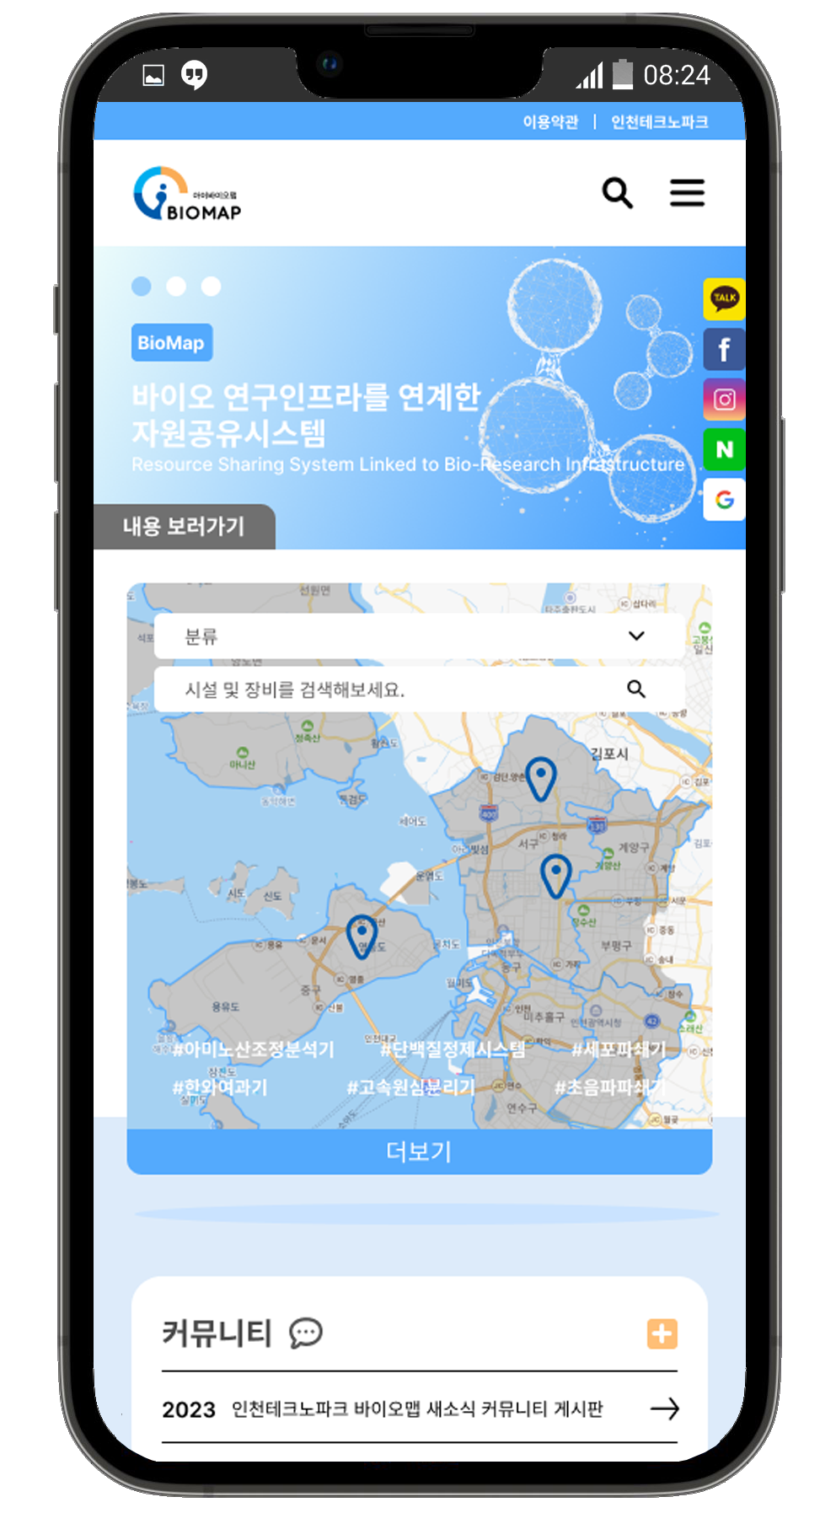
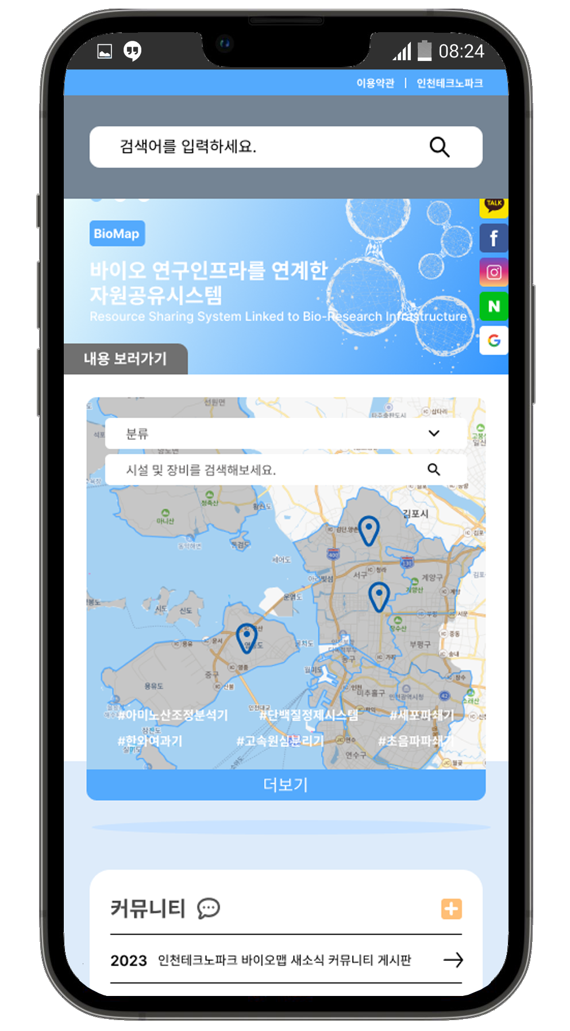
APP 메인 페이지 UI 디자인
MainPage 설계 개요
1. 모바일 기준의 반응형 웹페이지로 화면 설계
바이오 관련 문의, 시설/장비 등록
HEADER(GNB, 검색창)
2. 위치기반 API 지도, 연구자원을 비롯한 서비스를 손쉽게 접근할
수 있도록 사용자 경험(UX)을 고려한 직관적인 UI 설계를 적용
배너, SNS
바이오맵 검색
바이오 행사, 바이오 연구자원
커뮤니티, 추천검색
지원사업공고
자원공유시스템의 정체성을 살리되, 바이오 관련 사용자는 물론, 일반사용자의 서비스 이해 및 정보 습득을 돕고자 메인 페이지에 바이오 정보와 관련된 콘텐츠들을 직관적인 형태로 배치함으로써
해당 플랫폼 서비스에 대한 이해와 접근성을 높일 수 있도록 유도함
FOOTER
Tab bar

